Slide 1
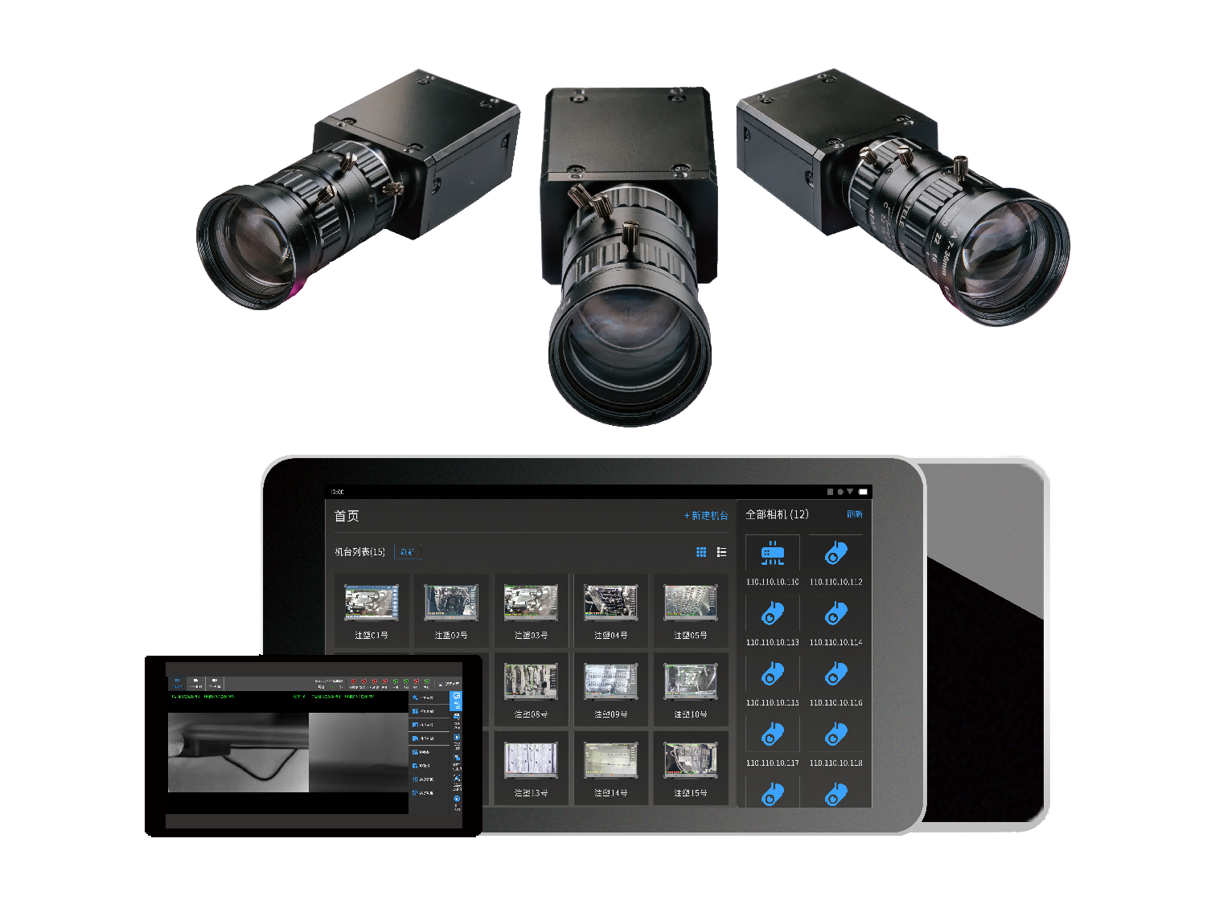
智能模具监视器
传统模具监视器终结者丨第五代智能模具监视器

Slide 2
应用场景
产品升级
应用领域
设备配置

Slide 3
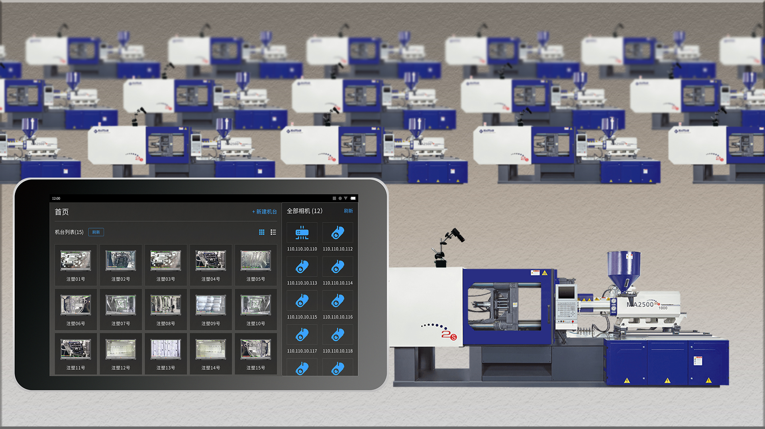
1.应用场景

Slide 4
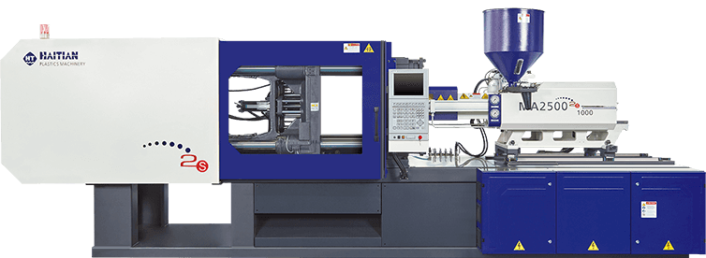
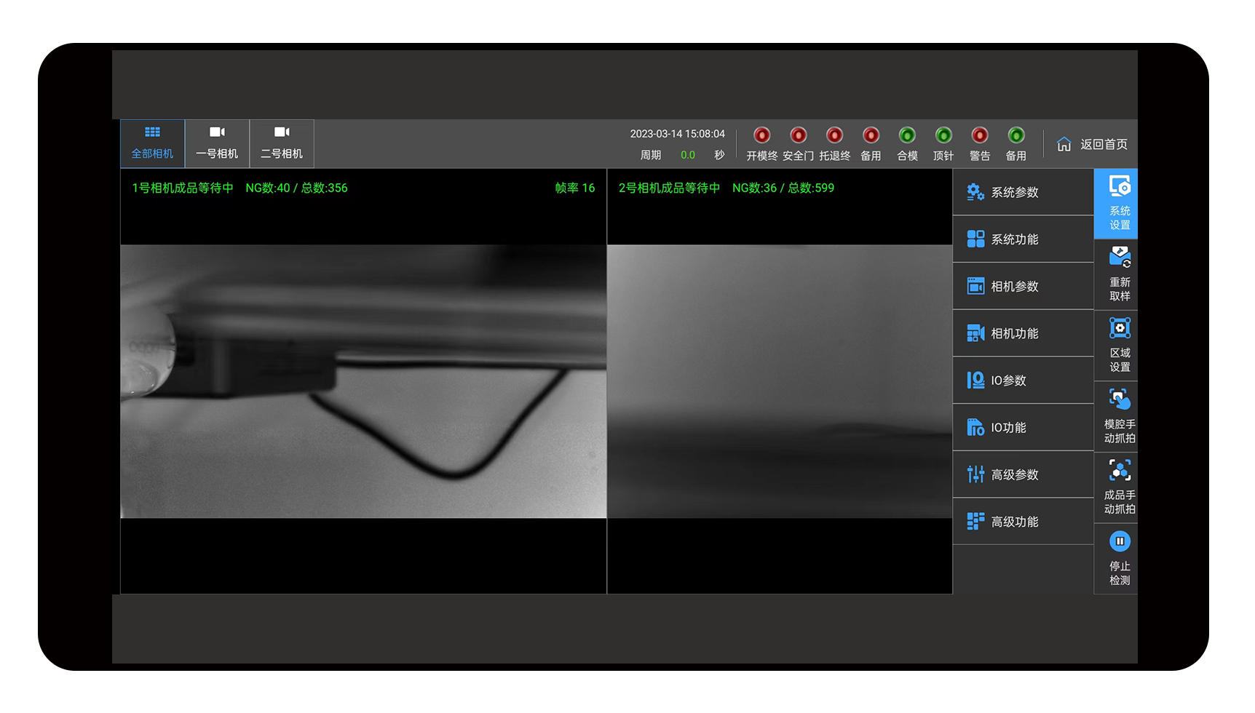
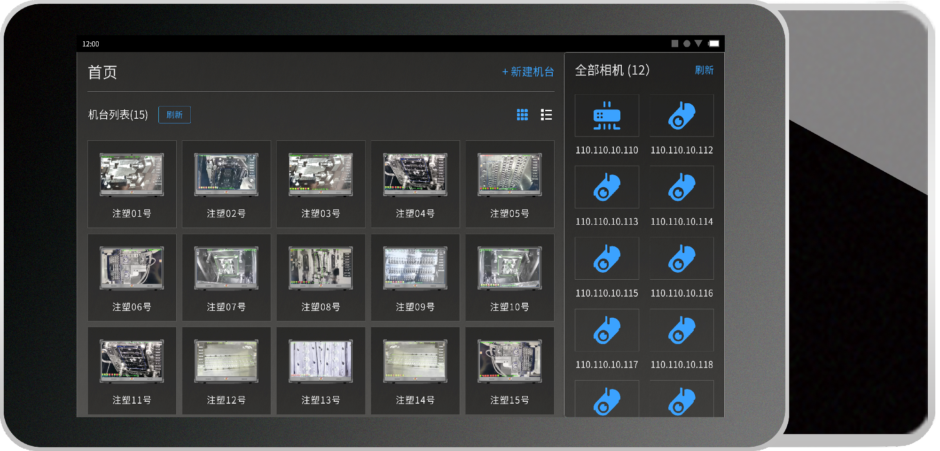
2.产品升级-硬件成本
 | 第三代模具监视器 | 第五代智能模具监视器
硬件成本 | 一台注塑机匹配一套带屏主机。采购多台，硬件成本为1*N | 无主机无屏幕化设计，采购成本为旧款80% 数十台终端设备共享一个移动端（壳选配平板/手机）显示与操控
终端*∞

Slide 5

2.产品升级-人工成本
 | 第三代模具监视器 | 第五代智能模具监视器
人工成本 | 模具监视和操控需专人到岗到位，人均可监管≤5台设备 | 监测数据实时上传，一人可监控N个检测工位，大幅度降低人工成本
操作工位*N

Slide 6

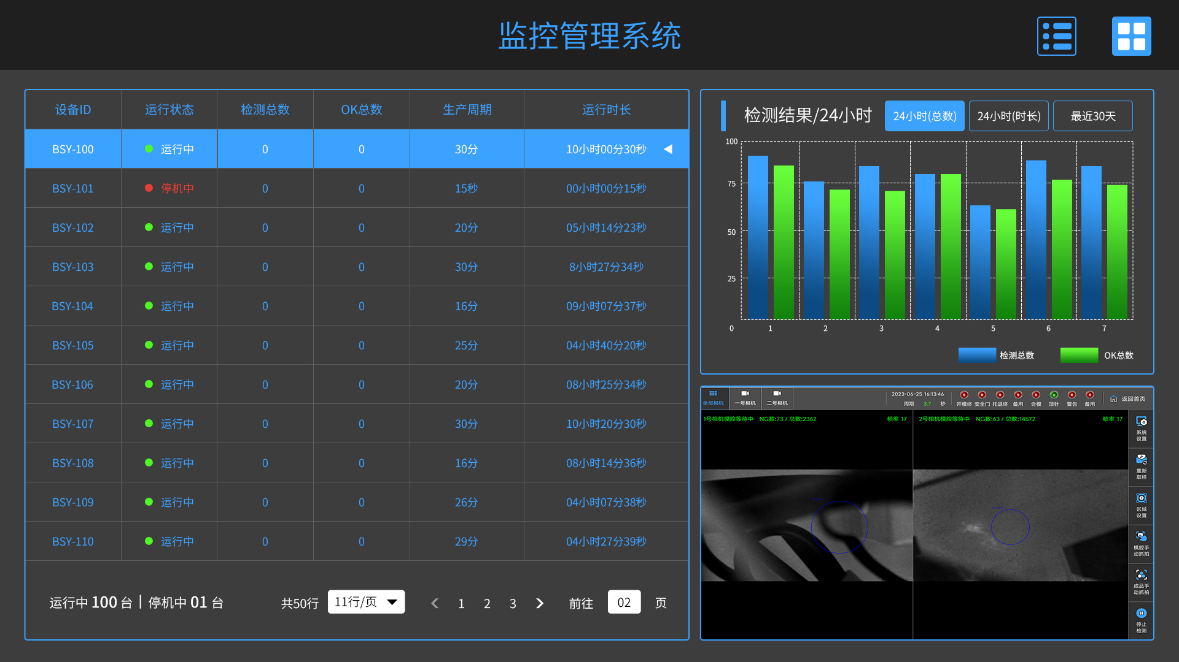




2.产品升级-建立MES系统
建立 MES 系统 | 第三代模具监视器 | 第五代智能模具监视器
 | 无法新建和接入Mes系统 | 基于有线网络布局的车间内终端联通，通过第四代模具监视器对注塑机的实时监控数据收集，可将生产实时数据和历史统计数据投射至车间数据看板和公司管理层的办公室，实现生产车间MES系统的建立，实现智能车间升级。
有线布局
无线传输
公司网络
用户终端
车间数据看板
管理层办公室
匹配数量交换机
......
车间路由器
操作工位平板无线监控

Slide 7

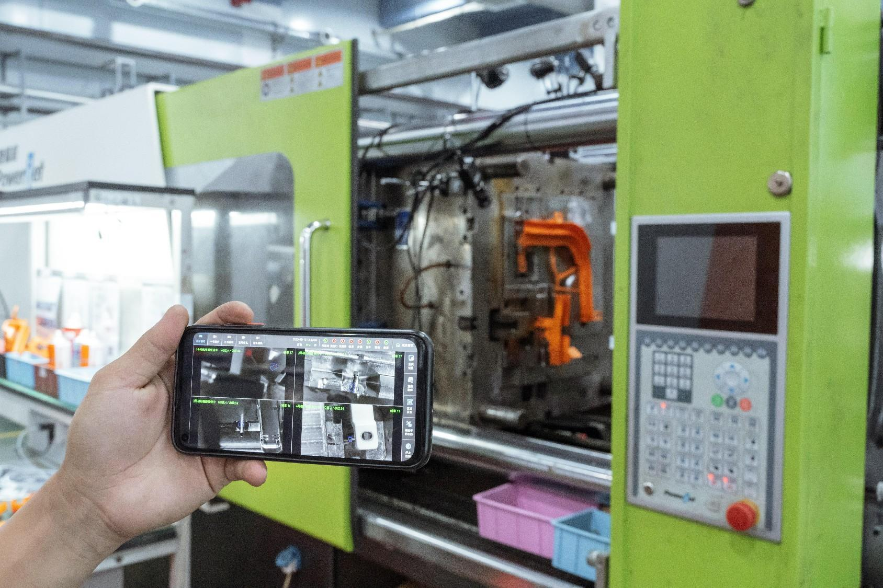
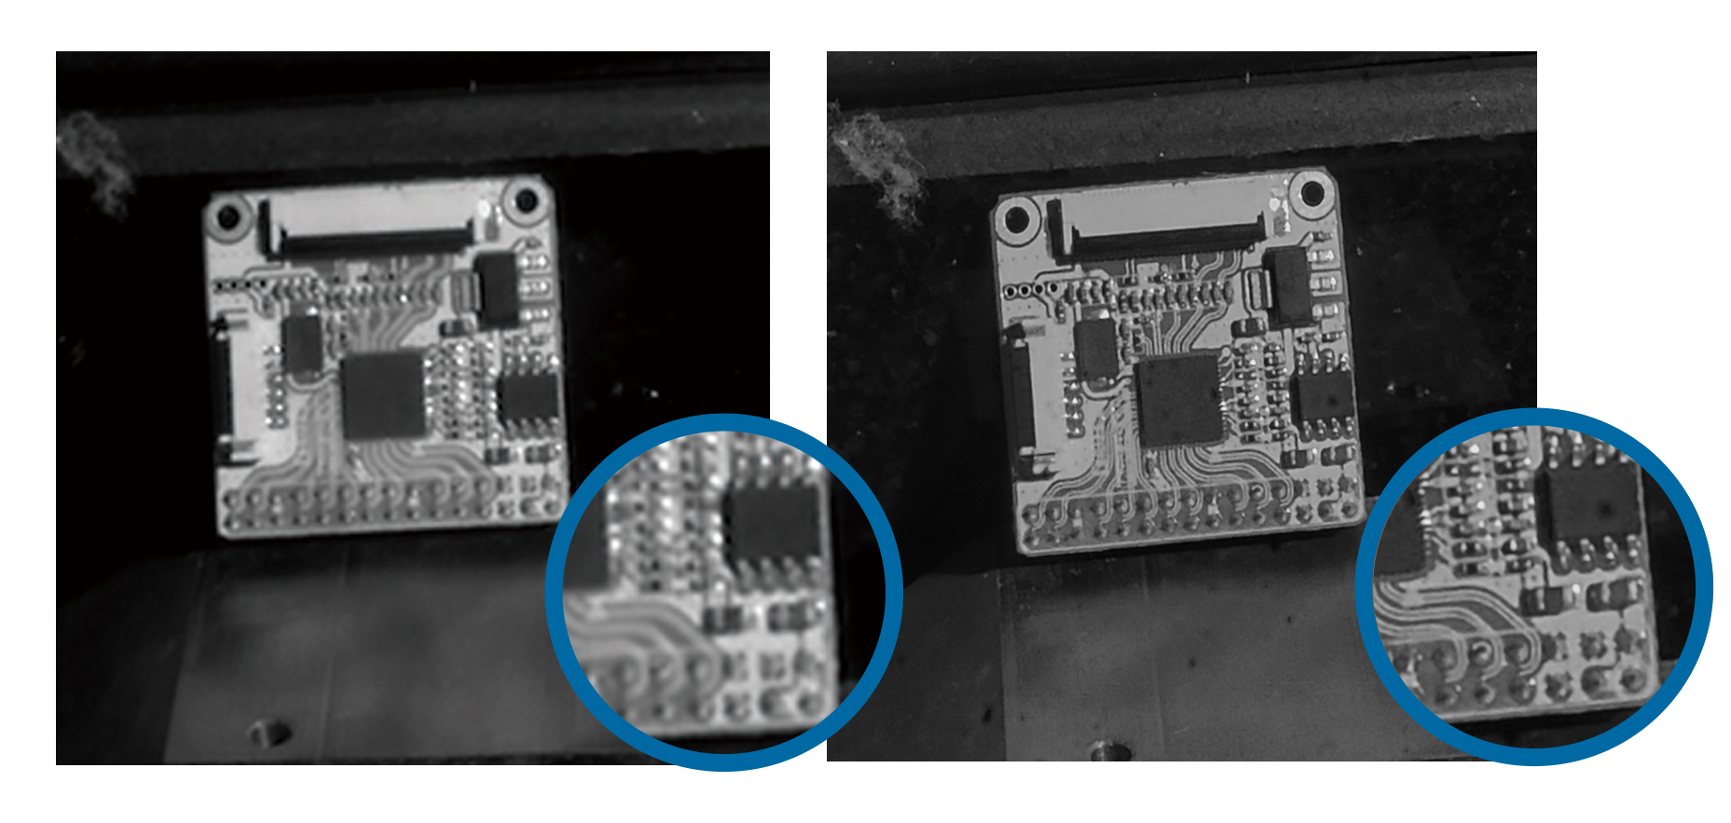
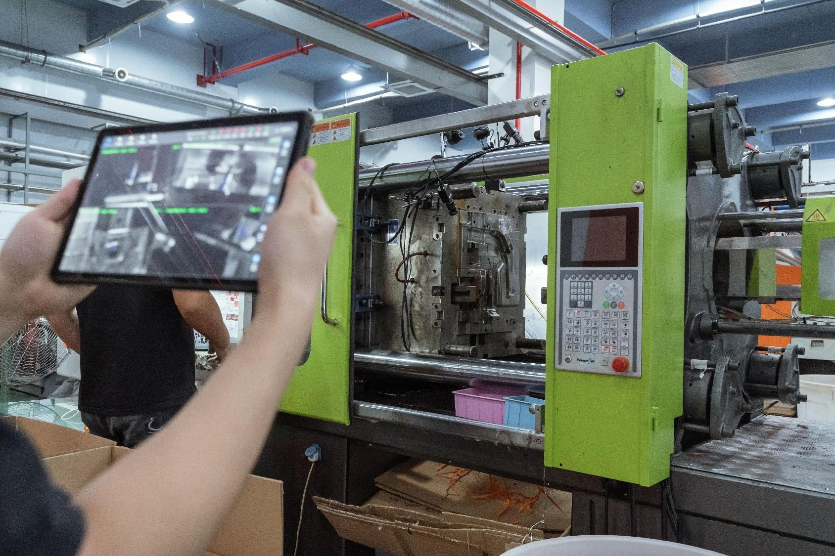
2.产品升级-生产效率
 | 第三代模具监视器 | 第五代智能模具监视器
调试升级方式 | 程序问题和系统升级需工程师在机旁处理，具有延时性 | 可连接互联网在线后台调试，线上升级
成像效果 | 传统工业相机在特定弱光环境下成像清晰度差，更易误判报警 | 采用自研相机，成像解析力进一步提升，有效降低误判率
操作便捷性 | 操作端需有线固定于模具旁，出现模具异常时工作人员需在终端旁监控和处理 | 操作端为无线平板/手机，局域网内可通过移动端app进行无线模具监视和 终端操作

Slide 8
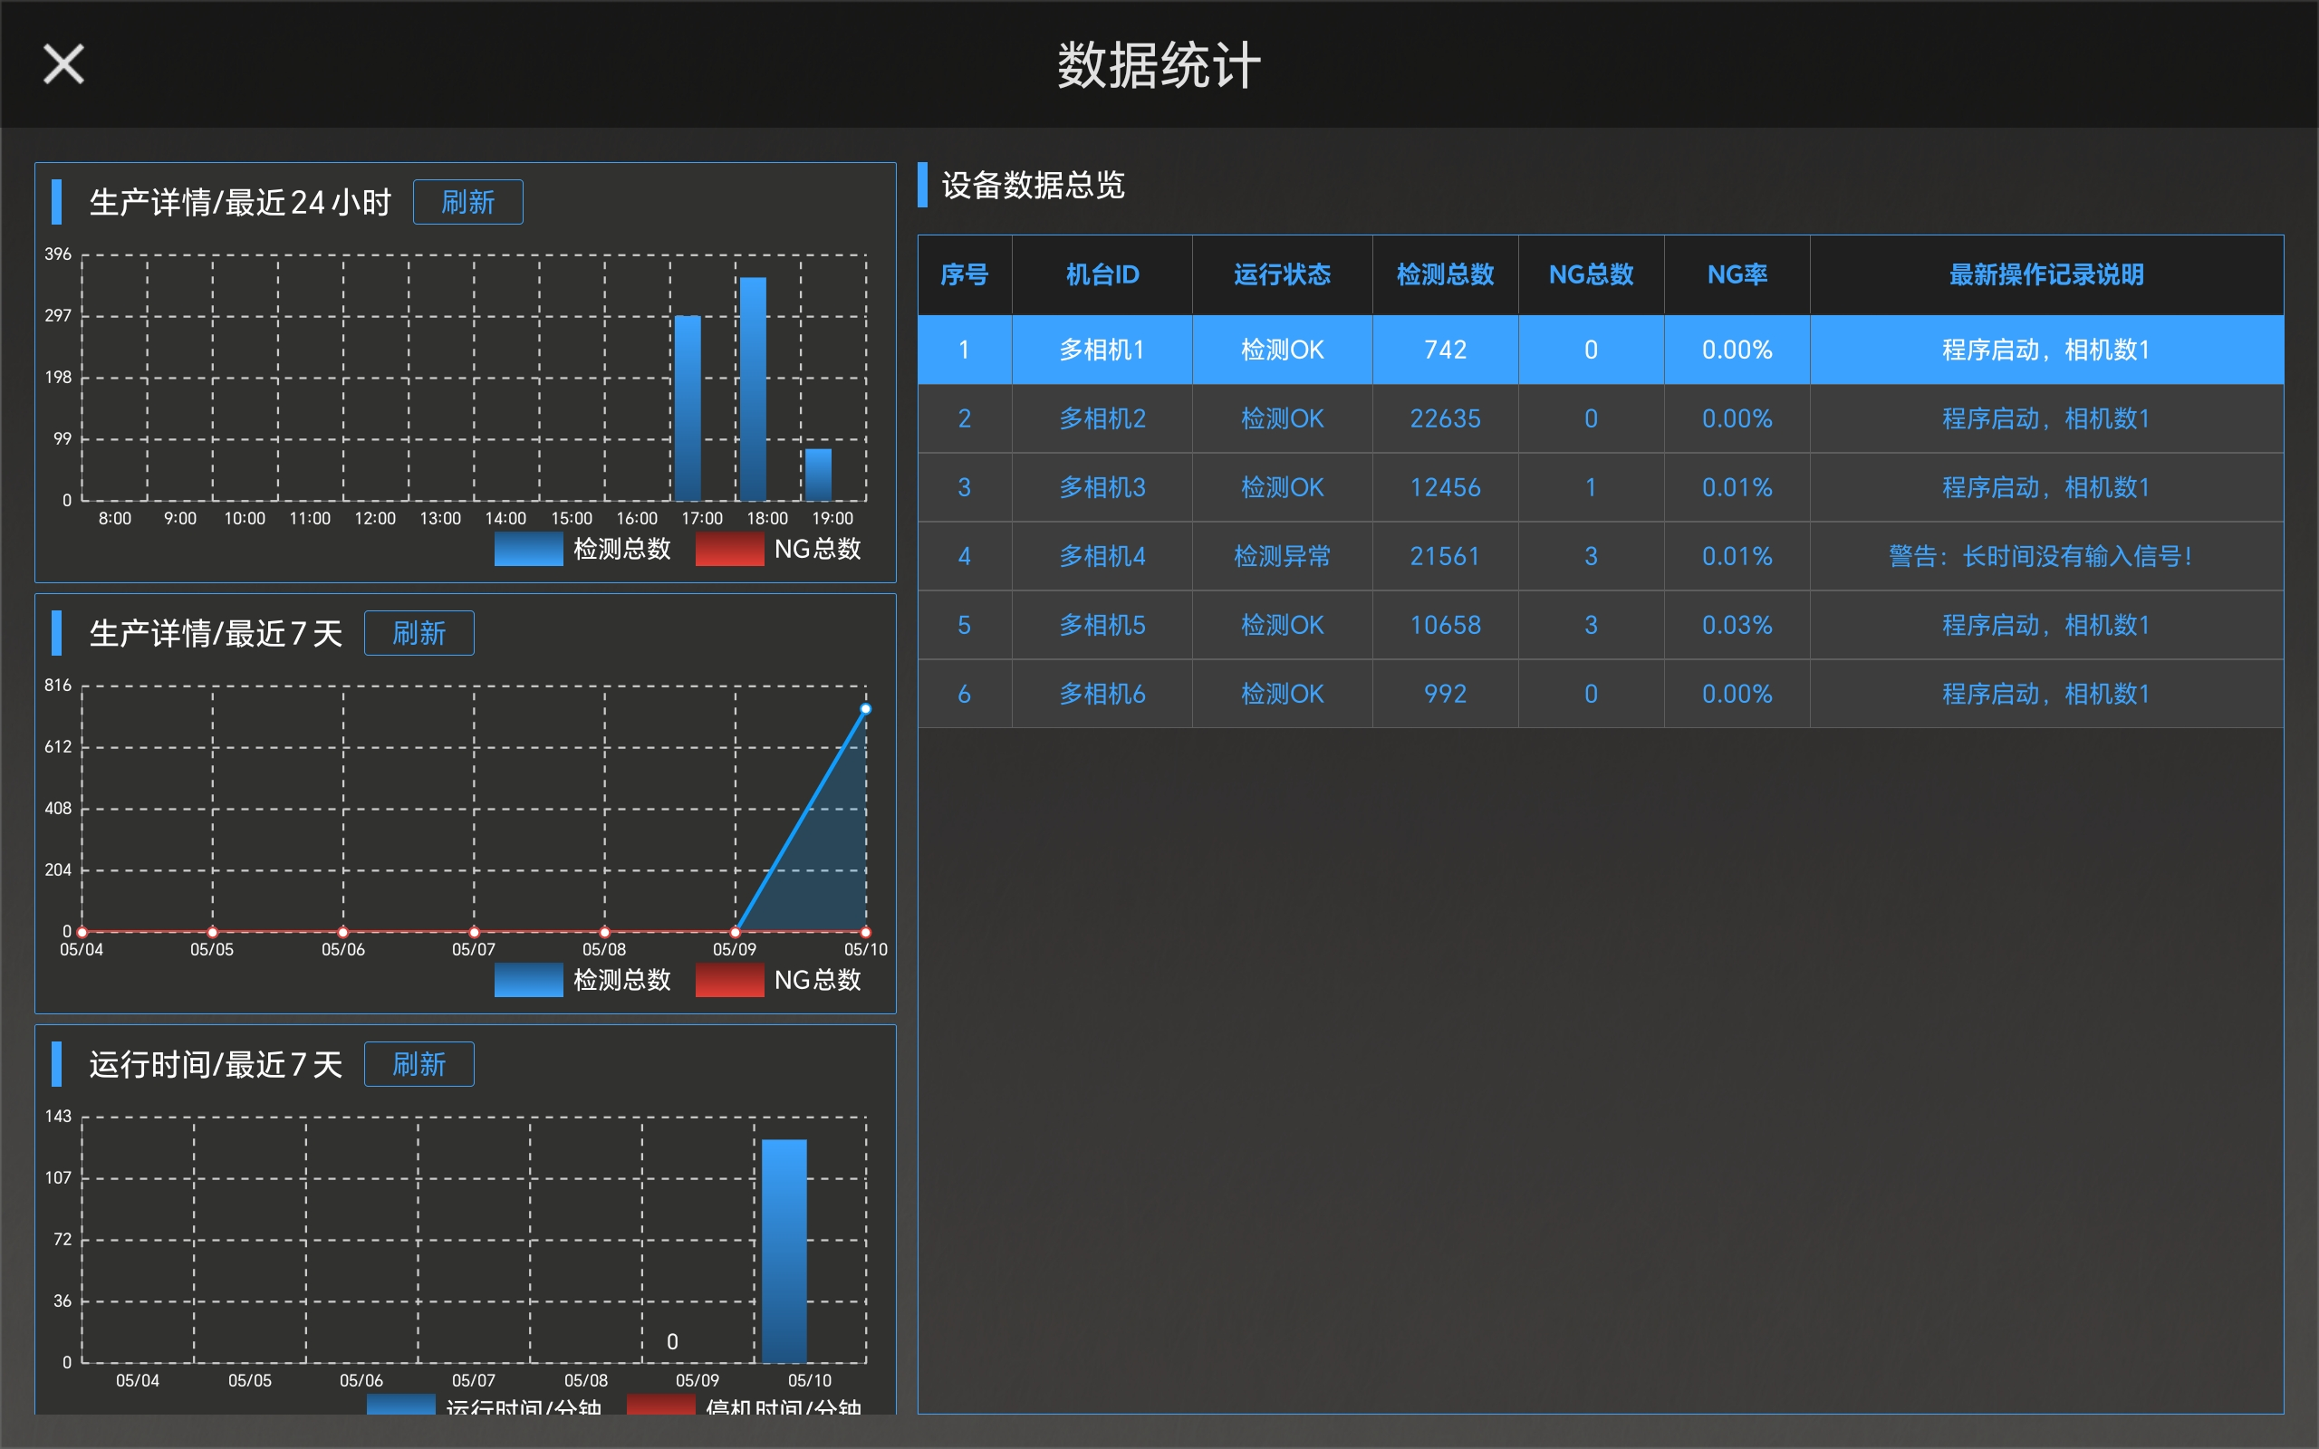
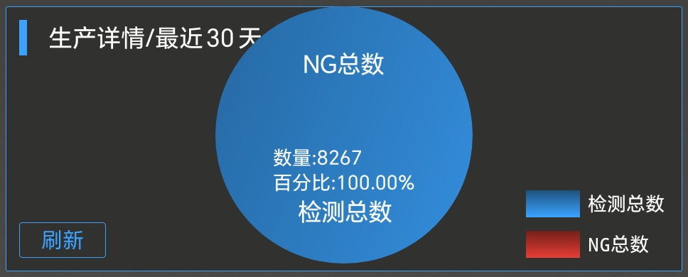
2.产品升级-数据管理
 | 第三代模具监视器 | 第五代智能模具监视器
数据管理 | 无细分化数据统计功能 | 数据实时上传，数据可视化、图形化，打造更直观的数字化协同管理新方式

Slide 9
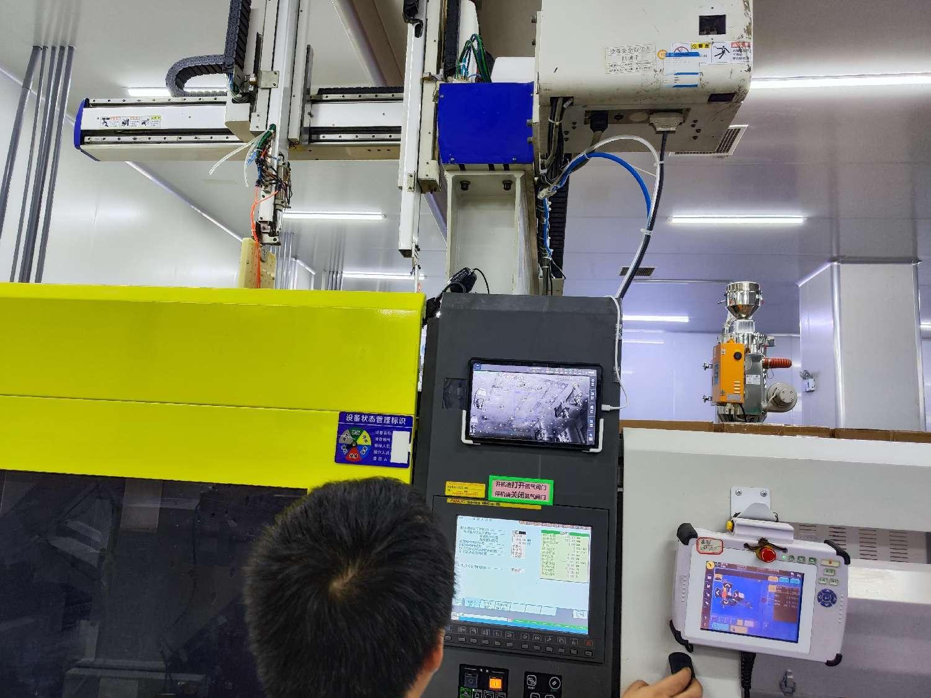
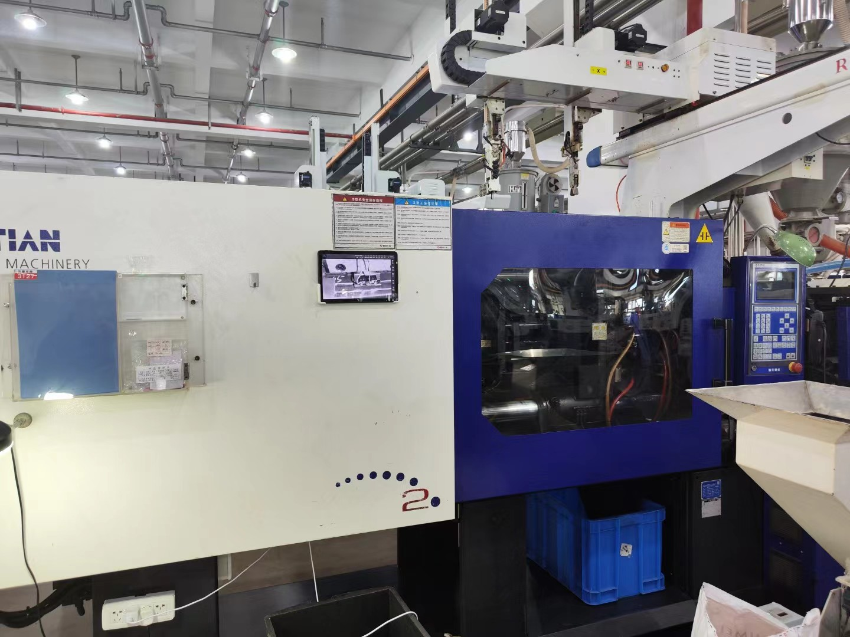
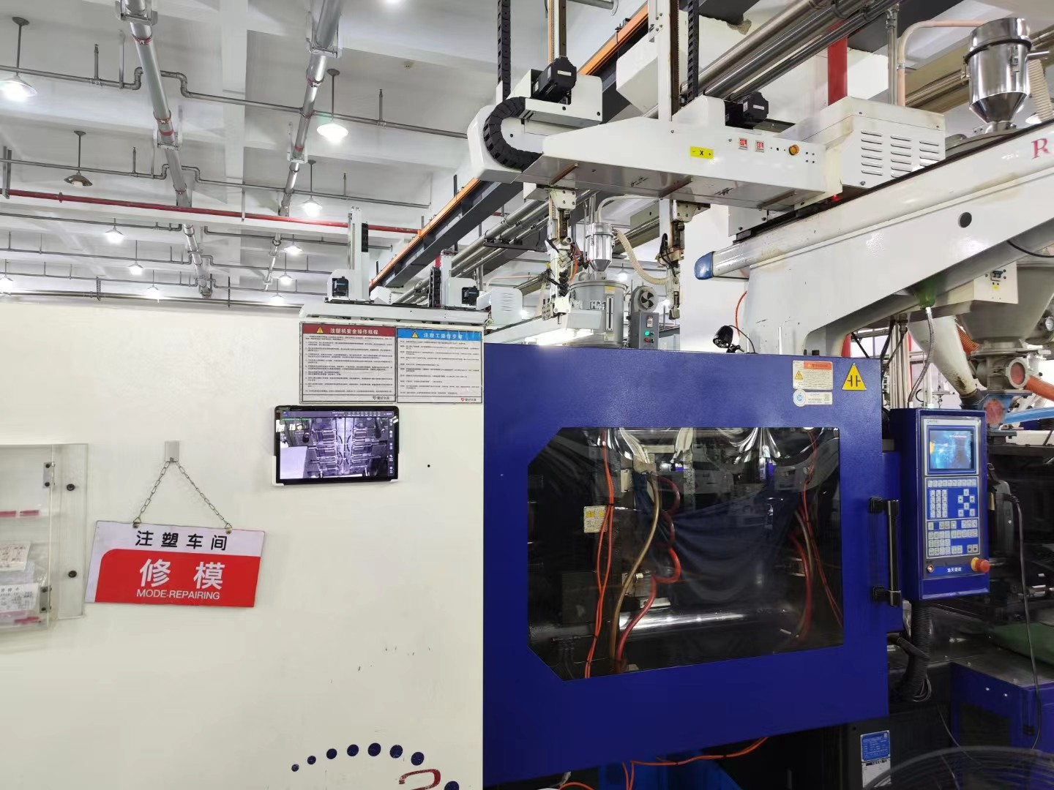
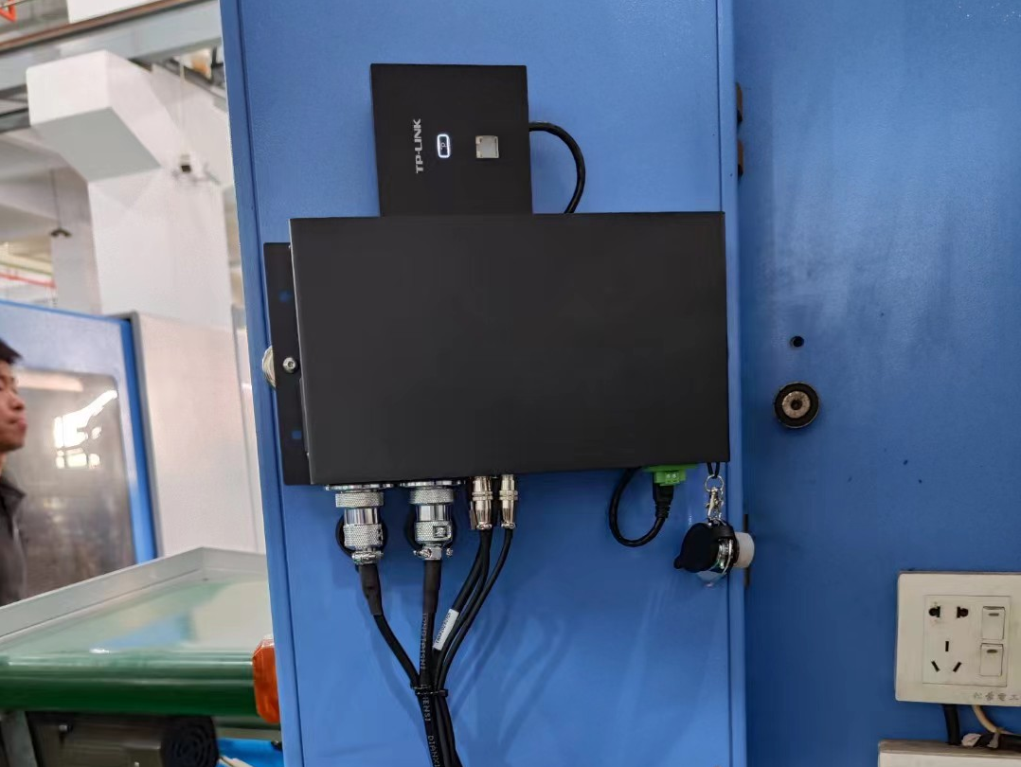
3.应用领域
工艺
注塑工艺
冲压工艺
压铸工艺
行业
汽车配件
3C电子
家电配件
医疗器具
数据收集
生产良品率
单机生产效率
多机监控
数据上传
工业4.0
年销量3000+

Slide 10
4.设备配置
第五代模保 配置清单 | 品牌 | 规格 | 单位
平板电脑 | 联想/荣耀(选配) | 10.1英寸 | 台
AP面板/路由器 | TP-LINK(选配) | 千兆 | 个
IO电源通讯盒 | 自定制 | PA-1017(4+1网) | 个
IO通讯线 | 自定制 | IL-1240 | 条
IO通讯盒电源线 | 自定制 | PL-302 | 条
智能相机 | 自定制 | BC-432 | 个
高柔网线 | 自定制 | 超五类 | 条
工业镜头 | 自定制 | BLE-801 | 个
磁性座整套 | 自定制 | MB-905 | 套
红外光源 | 自定制 | BL-210I | 个
红外光源电源线 | 自定制 | PL-L02 | 条
继电器 | 欧姆龙 | MY2N（配底座) | 个
说明书 | 自定制 | 纸质印刷 | 个
第五代模具监视器硬件参数
CPU | ARM芯片
屏幕分辨率 | 1920*1080
帧率 | 30FPS帧率
镜头 | 广角端-中焦端 （12-36mm）镜头
传感器 | 堆栈式CMOS传感器
可用平板硬件参数（例）
CPU | 天玑8100
屏幕分辨率 | 2560*1600
屏幕尺寸 | 12.1英寸
系统 | Magic OS 7.0
电池容量 | 10050mAh（典型值）

Slide 11
谢谢观看！
Thanks You！

